Slide 1

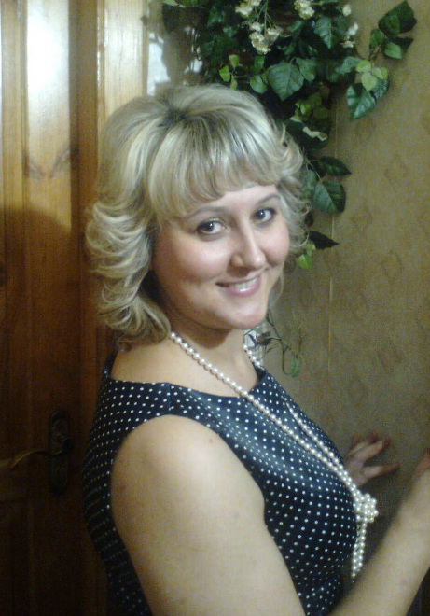
Гилёва Инна Александровна
портфолио

Slide 2
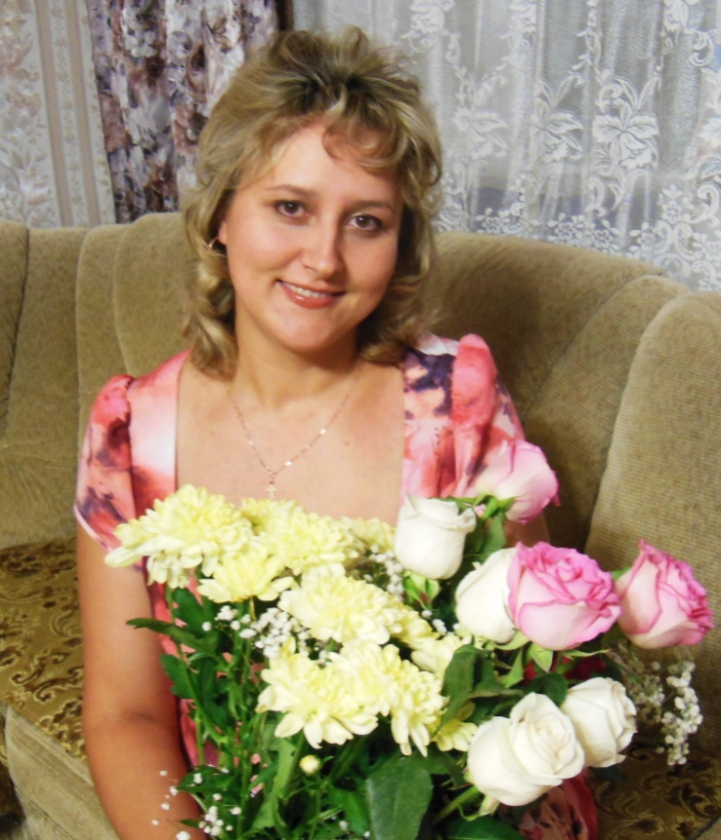
Преподаватель ПМ.04., ПМ.05., ПМ. 06., ПМ.07. «Выполнение работ по профессии младшая медицинская сестра по уходу за больным»
Жизненное кредо: «Никогда не бойся, что у тебя что-то может не получиться - предпринимай, пытайся, дерзай! Ведь если ты будешь бездействовать, шансов, что что-то изменится, не будет вовсе...»
Профессиональное кредо: "Где-то в самом сокровенном уголке сердца каждого студента имеется своя струнка, которая звучит на свой лад, и чтобы сердце студента отозвалось на мое слово, нужно правильно настроиться на тон этой струны"
Стаж работы:
общий – 15 лет
педагогический - 11 лет

Slide 3

Образование
Высшее: ГОУВПО «КГМА», факультет ВСО, 2006 г. Квалификация – менеджер по специальности «Сестринское дело»
Среднее специальное: Советское медицинское училище , 2000 г. Квалификация – фельдшер по специальности «Лечебное дело»

Slide 4

Личные достижения в профессиональной деятельности
2007 год Почетная грамота Департамента здравоохранения Кировской области за многолетнюю плодотворную работу по организации и оказанию лечебно-профилактической и лекарственной помощи населению и в связи с празднованием Дня Медицинского работника
2010 год Почетная грамота Департамента здравоохранения Кировской области за достигнутые успехи в подготовке медицинских кадров для учреждений здравоохранения Кировской области

Slide 5

Повышение квалификации
ГОУ СПО «Индустриально-педагогический колледж г. Советска» - Пользователь персонального компьютера (свидетельство), 2009 г.
Кировский областной центр повышения квалификации и профессиональной переподготовки работников здравоохранения – «сестринское дело в терапии» (Свидетельство о повышении квалификации), 2012 г.
КОГОАУ ДПО «ИРО Кировской области» - «Реализация требований ФГОС НПО, СПО в образовательном процессе» (удостоверение о повышении квалификации), 2014 г.
Кировский областной центр повышения квалификации и профессиональной переподготовки специалистов здравоохранения – «Инфекционная безопасность и инфекционный контроль в медицинских организациях» (сертификат), 2014 г.

Slide 6
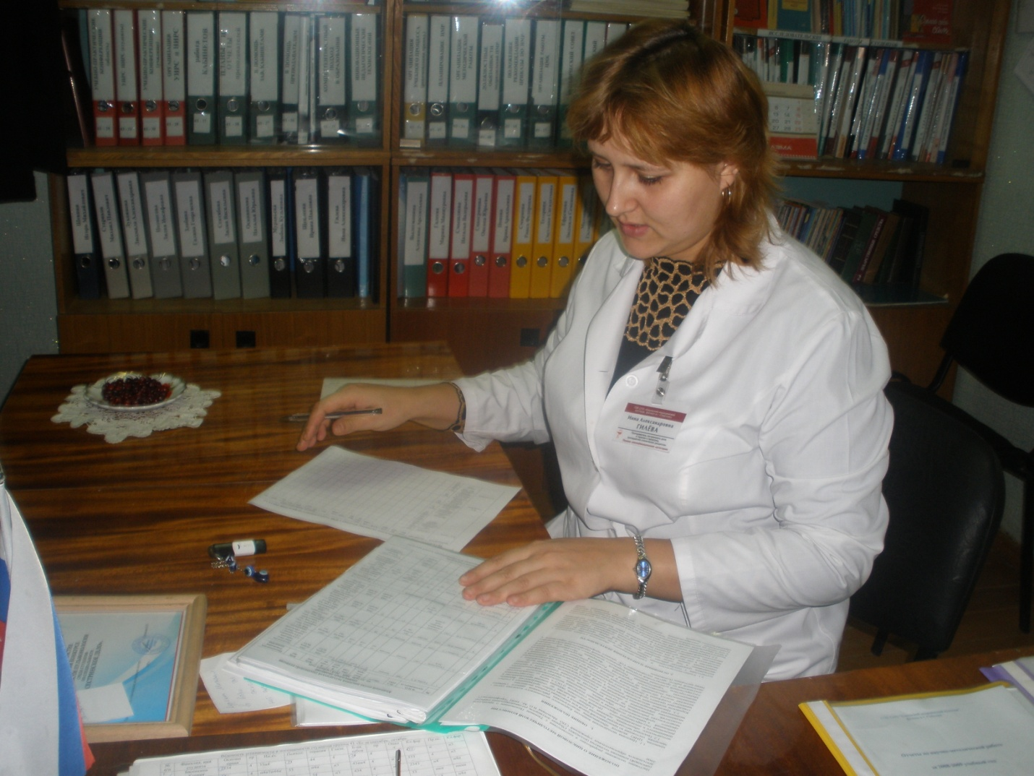
Обобщение опыта работы

Slide 7
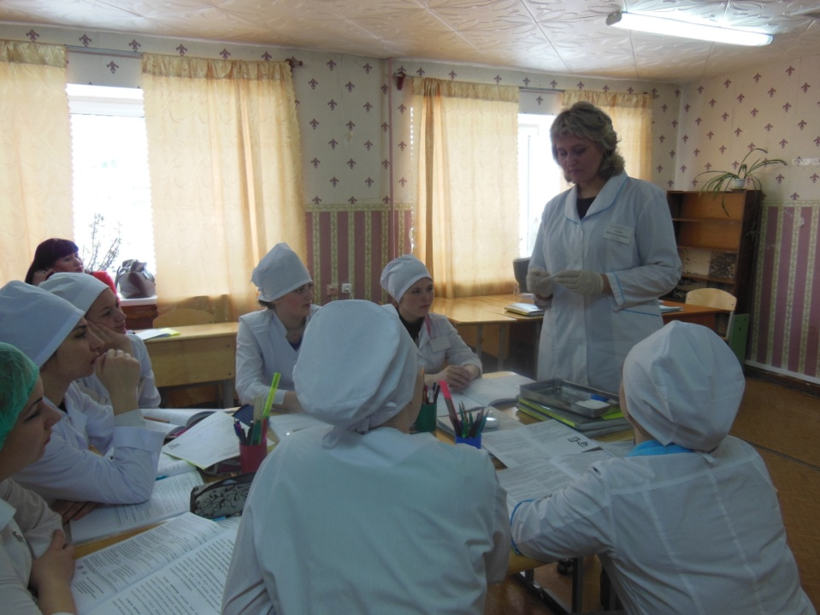
Открытые уроки
2006 г., ГОУ СПО «Советское медицинское училище», тема «Сестринский процесс при язвенной болезни желудка и двенадцатиперстной кишки»
2007 г., КОГБОУ СПО «Кировский медицинский колледж», тема «Гериатрические аспекты в пульмонологии» (в рамках конкурса «Учитель года»)
2014 г., КОГБОУ СПО «Кировский медицинский колледж», тема «Сестринская помощь пациенту в каждом периоде лихорадки»

Slide 8


Публикации
В помощь практикующей медицинской сестре. РАБОТА ПЕРСОНАЛА С БОЛЬНЫМИ, ПЕРЕНЕСШИМИ ИНСУЛЬТ (выпуск № 3 (25)), 2010 г.
«Использование электронного пособия «Сестринская помощь пациентам в каждом периоде лихорадки» в рамках изучения ПМ.04 «Выполнение работ по профессии Младшая медицинская сестра по уходу за больными» как одно из условий формирования профессиональных компетенций студентов», сборник материалов Международной научно-практической конференции «Развитие и совершенствование медицинского и фармацевтического образования с использованием инновационных технологий», Ульяновск, 2014 г.
«Удовлетворение потребности в информации как один из факторов повышения мотивации студентов к овладению профессией», сборник материалов Межрегиональной научно-практической конференции по вопросам социального партнерства, профориентационной работы и трудоустройства выпускников, Киров, 2015 г.

Slide 9
Мои награды и поощрения
Областной конкурс передового педагогического опыта, ГОУ СПО «Советское медицинское училище» (Диплом, 1 место, 2006 г.)
Конкурс «Преподаватель года средних медицинских Образовательных учреждений Кировской области», ГОУ СПО «Советское медицинское училище» (диплом лауреата, номинация «За креативность педагогического мышления», 2007 г.)
Конкурс «Методических разработок в электронном виде», ГОУ СПО «Кировский медицинский колледж» (диплом за победу в номинации «Лучшая разработка», 2010 г.)
Конкурс «Лучшее мультимедийное учебно-методическое издание», Международный конгресс «Сестринское дело в России: образование, практика, наука», Санкт- Петербург, (грамота, 2 место, присвоение грифа центрального методического совета ГОУ ВПО СПбГМА им. И.И.Мечникова, 2011 г.)
Региональный Интернет-конкурс мультимедийных материалов , КОГБОУ СПО «Кировский медицинский колледж» (благодарственное письмо за подготовку победителя, 2013)
Заочный смотр –конкурс мультимедийных презентаций преподавателей Пм 04, Башкирский государственный медицинский университет (почетная грамота, 1 место, 2015 г.)

Slide 10
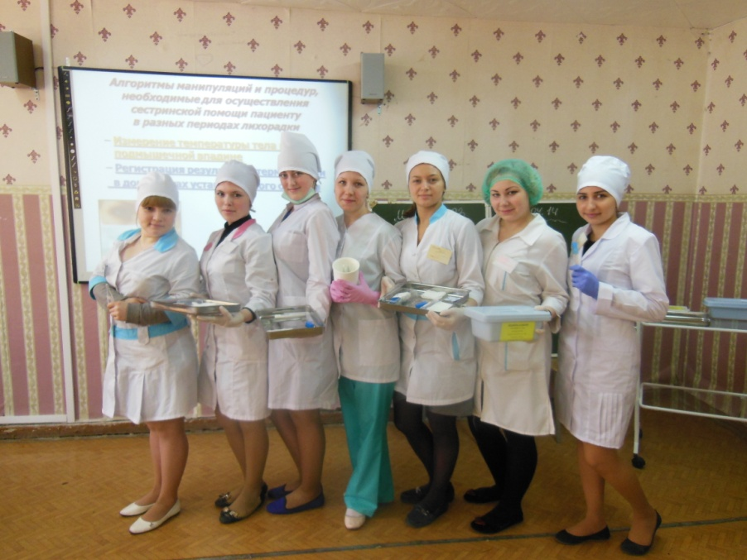
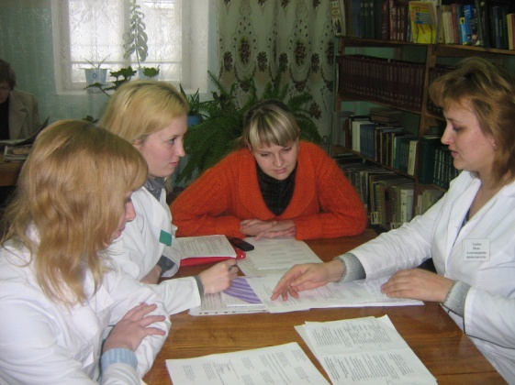
Награды моих студентов
КОГБОУ СПО «Кировский медицинский колледж» филиал в г. Уржуме в Профессиональном конкурсе «Мой выбор – моя профессия» (Диплом, II место в индивидуальном зачете, 2013 г.)
ГБУРМЭ «Йошкар-олинский медколледж» в Межрегиональном заочном конкурсе проектов «Здоровым быть здорово!» (диплом участника, 2013 г.)
ГБОУ СПО «Гайский медицинский колледж» в Региональном Интернет-конкурсе мультимедийных материалов (Грамота, I место, 2014 г.)
ГБУРМЭ «Йошкар-олинский медколледж» в Межрегиональной заочной олимпиаде по ПМ (сертификат за участие, 2014 г.)
ГАОУ СПО РТ «Набережночелнинский медицинский колледж» - в конкурсе компьютерных презентаций «Без математики не мыслю медицины» (сертификат за участие, 2015 г.)
КОГБОУ СПО «Кировский медицинский колледж» в Конкурс мультимедийных презентаций (I место, 2015 г.)

